Slide 1
Государственное казенное общеобразовательное учреждение для обучающихся по адаптированным образовательным программам «Магаданский областной центр образования № 1» (ГКОУ «МОЦО № 1») дошкольное подразделение
XII Всероссийский Форум «Вместе – ради детей»
Служба ранней помощи
«Первые шаги»

Slide 2
Служба ранней помощи «Первые шаги»
Цель реализации практики: Осуществление социально-психолого-педагогического сопровождения семей, воспитывающих детей с ОВЗ и детей-инвалидов раннего возраста от 3-х месяцев до 3 лет, для оптимального развития ребенка, социализации и интеграции в обществе
Задачи:
раннее выявление рисков развития у детей от 3-х месяцев до 3 лет;
междисциплинарная оценка развития ребенка от 3-х месяцев до 3 лет;
выявление основных потребностей ребенка и семьи;
оказание психолого-педагогической помощи в создании оптимальных условий для развития ребенка в условиях семьи;
консультирование по вопросам, связанным с индивидуальными особенностями ребенка раннего возраста и условиями его развития;
реализация программ психолого-педагогического сопровождения и отслеживание эффективности программ ранней помощи;
сопровождение семей, имеющих детей от 3-х месяцев до 3 лет с ОВЗ (в том числе детей «группы риска»); содействие их социальной интеграции; создание условий для развития системы своевременного выявления и оказания ранней помощи детям с ограниченными возможностями здоровья и семьям, их воспитывающим.

Slide 3
Решаемая проблема
Ранняя помощь ребенку с ограниченными возможностями здоровья создаёт реальные предпосылки решения важной социальной проблемы - профилактики нарушений развития детей в раннем возрасте. Раннее комплексное психолого-педагогическое и медико-социальное сопровождение семьи, воспитывающей ребенка с ограниченными возможностями, позволит ослабить степень ограничений жизнедеятельности, получить в лице семьи надёжного союзника в процессе дальнейшей реабилитации ребёнка. Именно поэтому в настоящее время ранняя помощь детям и семьям в Российской Федерации стала одной из приоритетных областей деятельности здравоохранения, образования, социальной защиты.

Slide 4
Организация работы Службы ранней помощи
Участие в реализации комплекса мер Магаданской области по активной поддержке родителей, воспитывающих детей-инвалидов и детей с ограниченными возможностями здоровья, реализуемого при содействии Фонда поддержки детей, находящихся в трудной жизненной ситуации, позволило в 2019-2020 годах принять ряд мер, позволяющих развить систему ранней помощи в дошкольном подразделении ГКОУ «МОЦО №1».

Slide 5
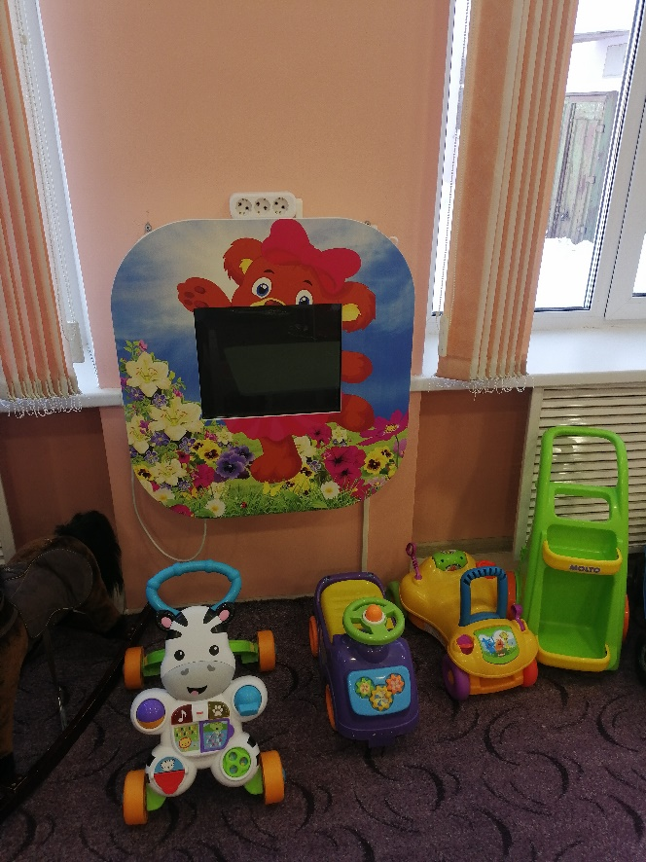
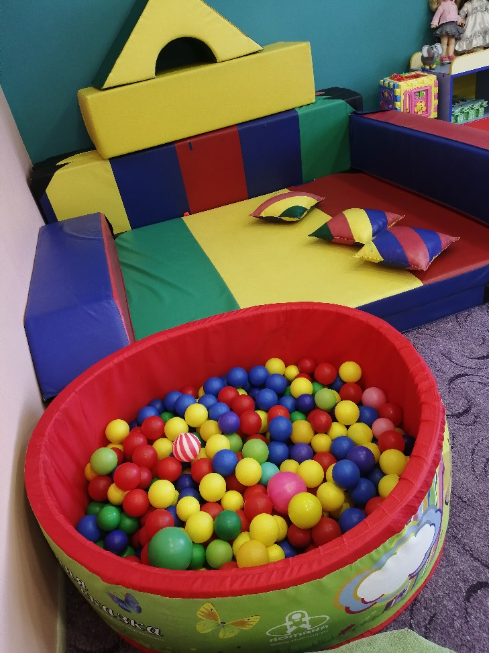
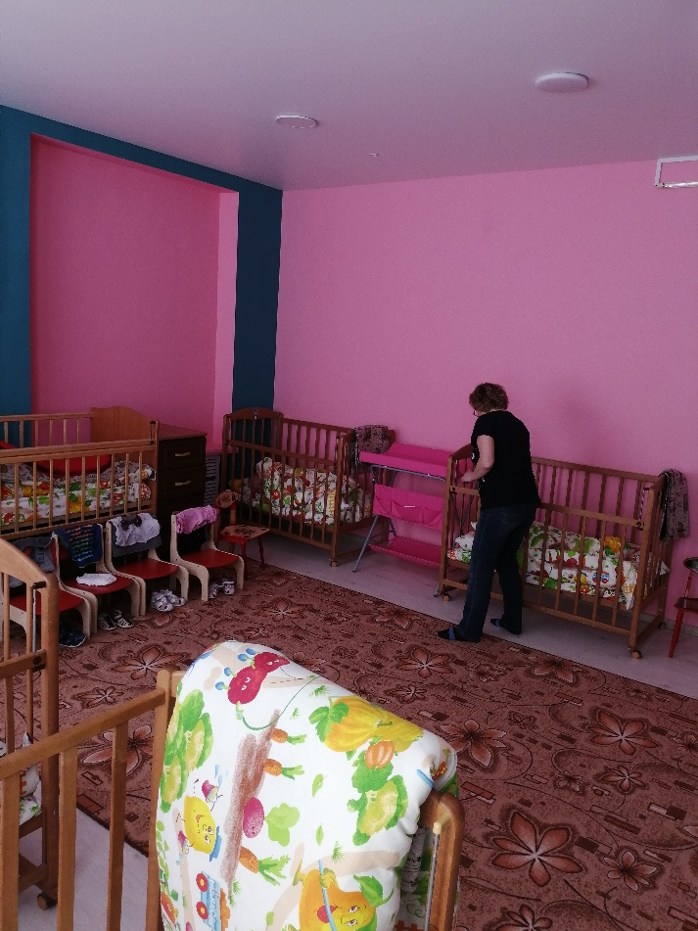
Организация работы Службы ранней помощи

Slide 6
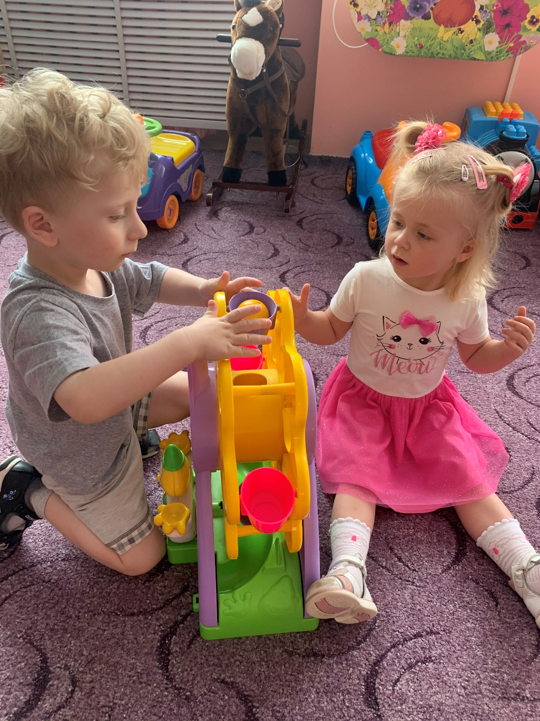
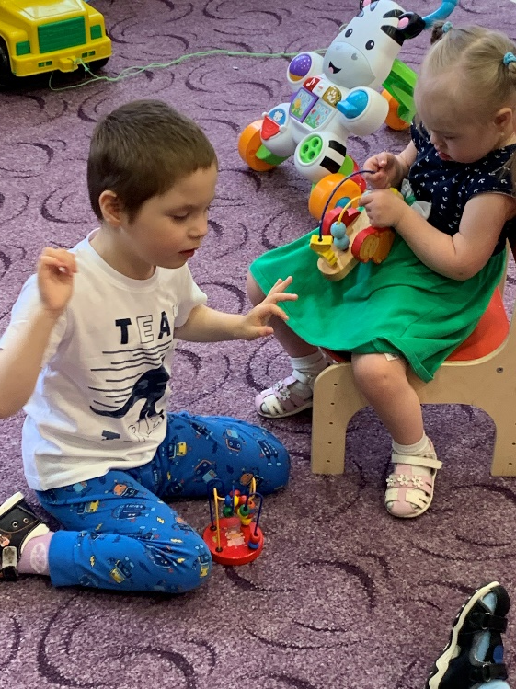
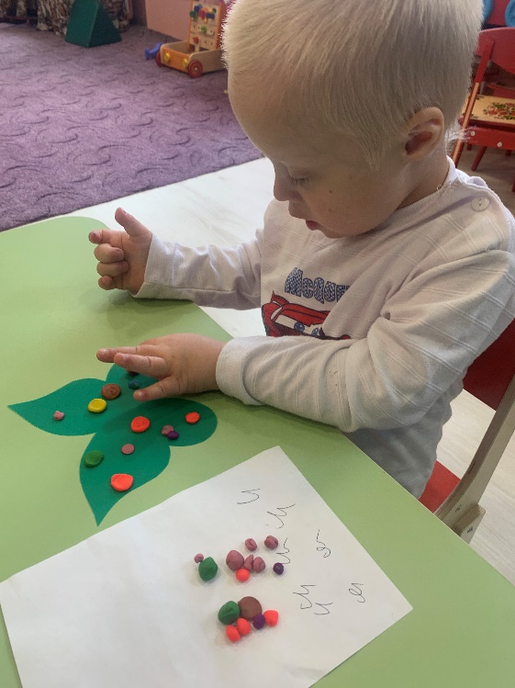
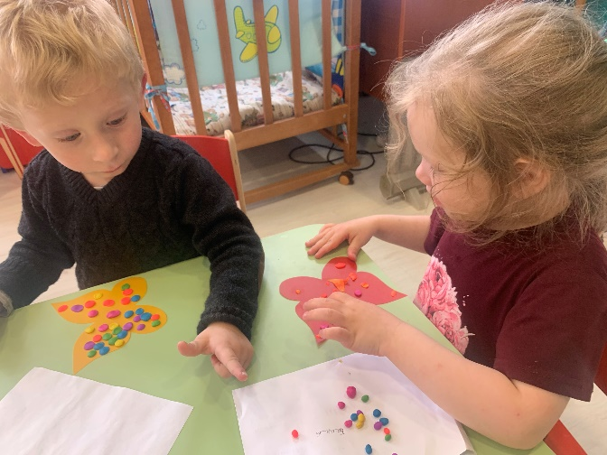
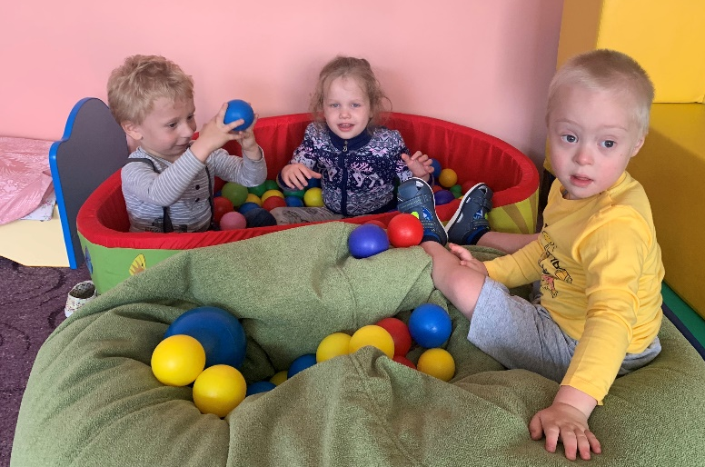
Магаданская область
Организация работы Службы ранней помощи

Slide 7
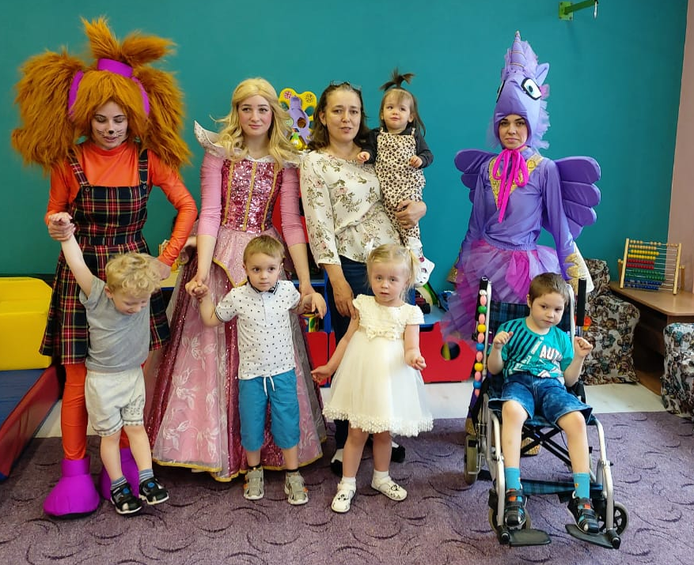
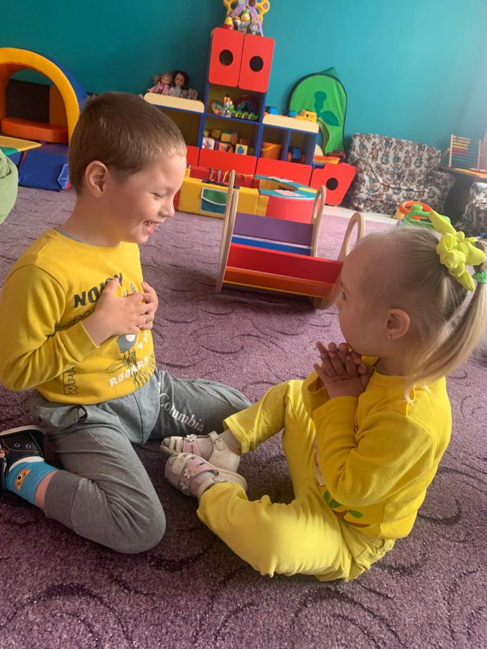
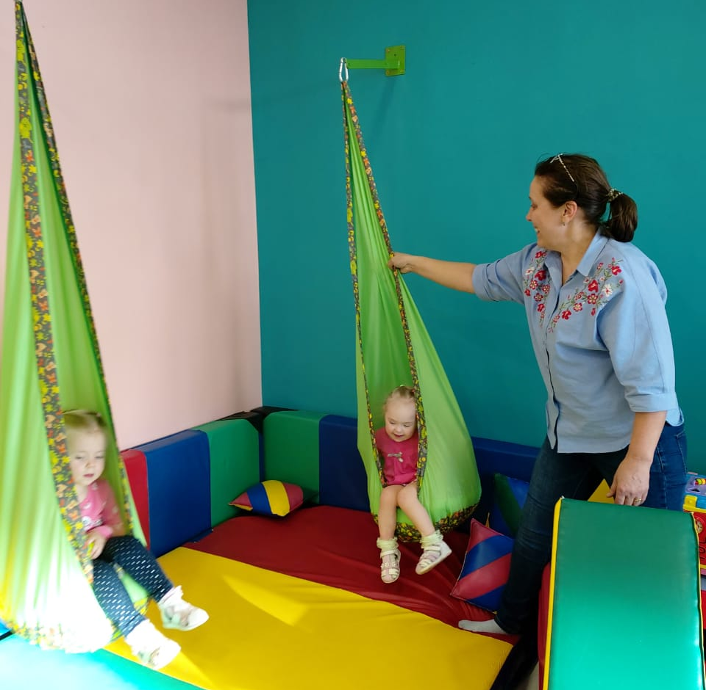
Результаты реализации практики
За первое полугодие 2021 года в Службу ранней помощи обратилось 8 семей. Все 8 детей зачислены в адаптивную группу для детей раннего возраста. Возраст детей от 1 года 2 мес. до 3-х лет. Четверо детей имеют статус «ребенок-инвалид». В 2021-22 учебном году в группу зачислено ещё 10 детей.

Slide 8
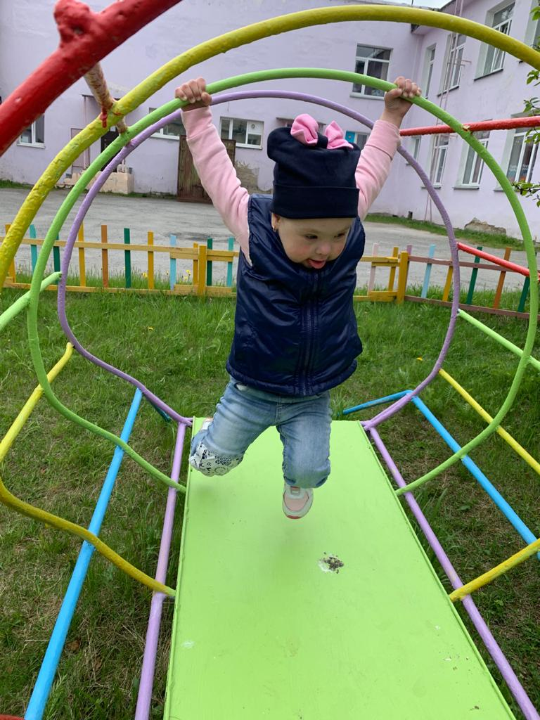
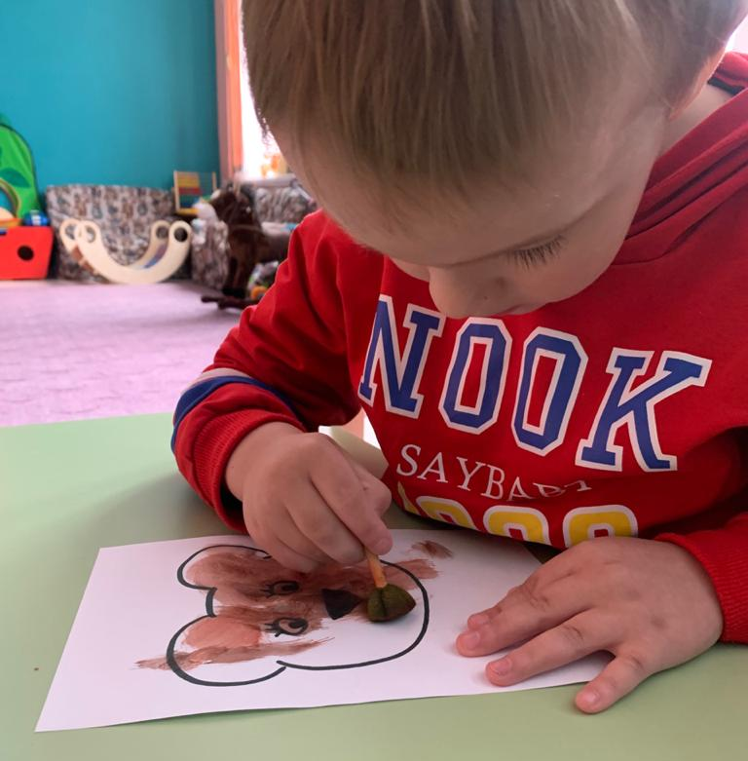
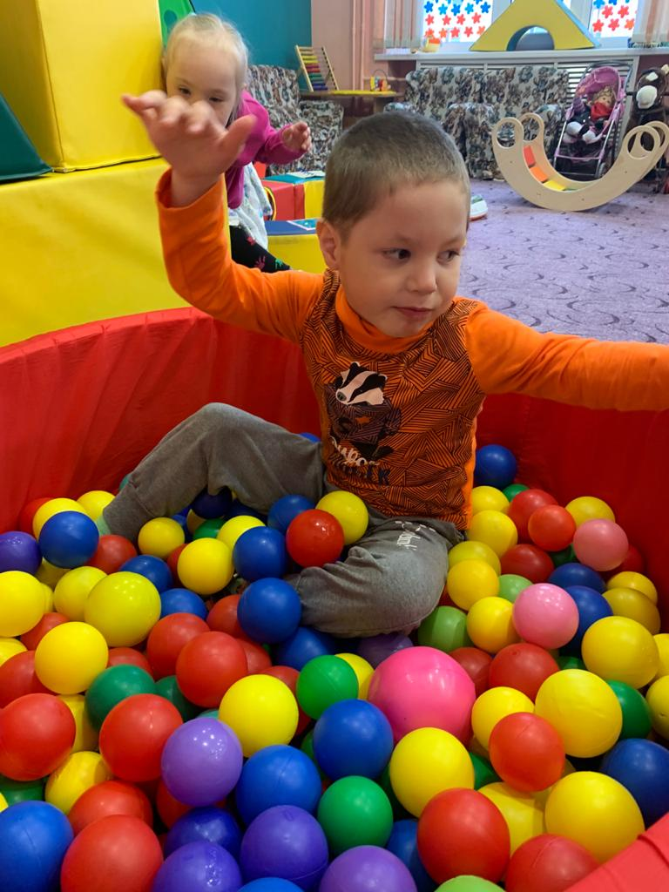
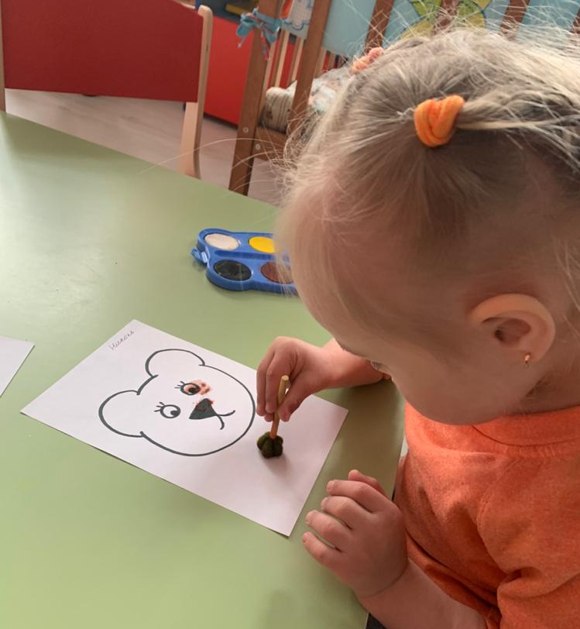
Результаты реализации практики
Небольшой опыт работы службы ранней помощи показывает, что специально организованный процесс и взаимосвязь специалистов с родителями, имеющими детей с ОВЗ, дают положительный результат: 100% родителей получили знания и овладели практическими умениями по взаимодействию с детьми раннего возраста, у 95% детей была отмечена положительная динамика в развитии.

Slide 9
Спасибо за внимание

